Slide 1


Slide 2
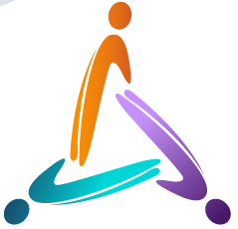
Redefiniendo el Rol de “Compliance” en la era digital y la inteligencia artificial
Julio 14, 2017

Slide 3
Compliance:
Para quien?

Slide 4
Para el banco?

Slide 5
Por que lo exige la autoridad?

Slide 6
Para nuestros stakeholders?

Slide 7
Para nuestros clientes?

Slide 8
La decision parece difícil pero no lo es¡

Slide 9

El centro de nuestras decisiones de negocio es el cliente…
…y en decisiones de compliance y seguridad debe serlo igualmente…

Slide 10
Cuáles son las referencias de “experiencia” hoy para los clientes?

Slide 11


Slide 12
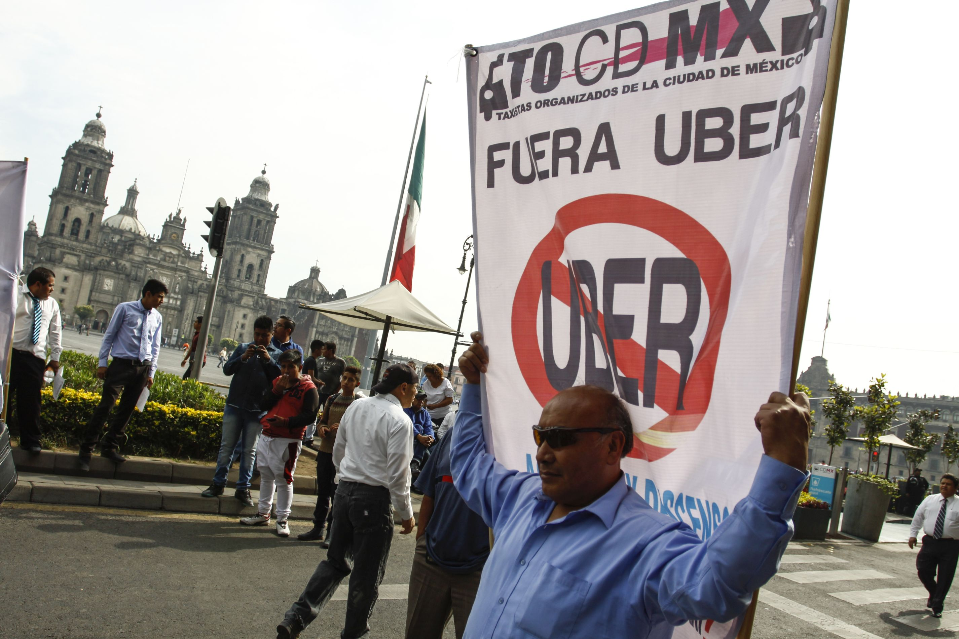

Slide 13


Slide 14





2015
2011
Volúmen de video on demand online

Slide 15
Y con la banca quien compite?

Slide 16


Slide 17
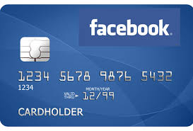

Slide 18


Slide 19
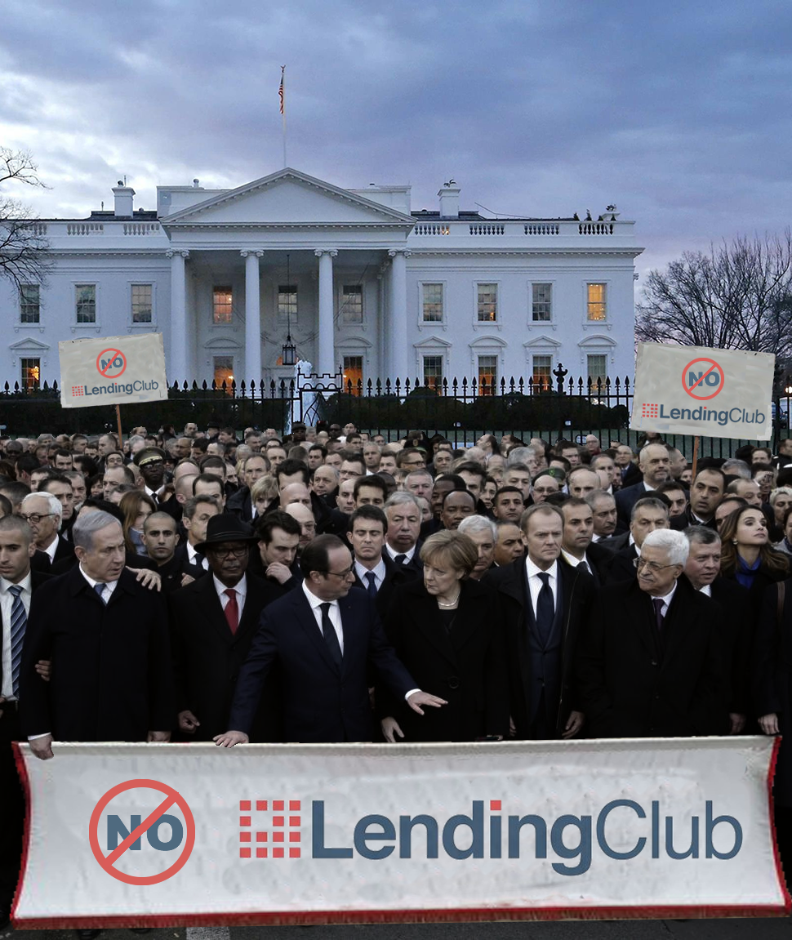
Evolución de los sistemas financieros?

Slide 20
Quién es el cliente hoy?

Slide 21


Generación Millennials (1980 – 1995)

Slide 22
Y mañana?

Slide 23


Generación Z1 y Z2
(1996 – 2002) - (2003 – 2010)

Slide 24

Generación Alpha (A partir de 2011)

Slide 25
Pero que significa la “experiencia del cliente”?

Slide 26
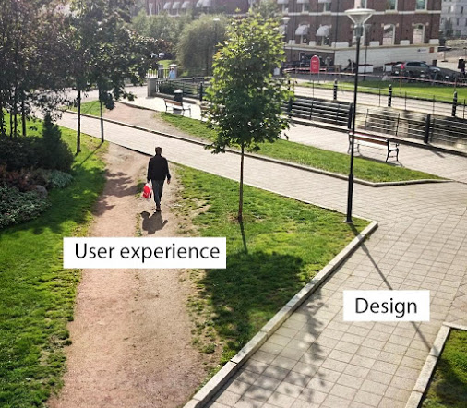
Regulacion

Slide 27
Usability
Experiencia de Usuario
(UX)
Punto Óptimo
Security / Trust

Slide 28

…no debemos sacrificar la experiencia del cliente por sentirnos seguros nosotros…

Slide 29
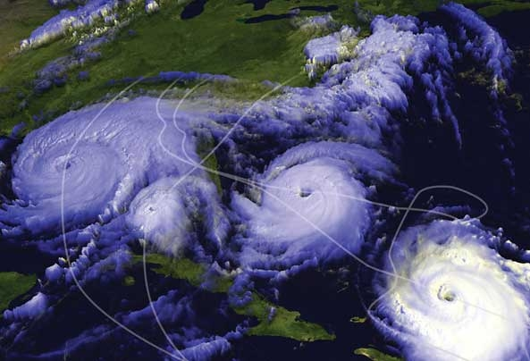
Recordemos la “Tormenta Perfecta”…
Size
Change
Speed

Slide 30




… la experiencia que viven nuestros clientes con otros jugadores genera referencia y comienza a exigir nuevas prácticas

Slide 31
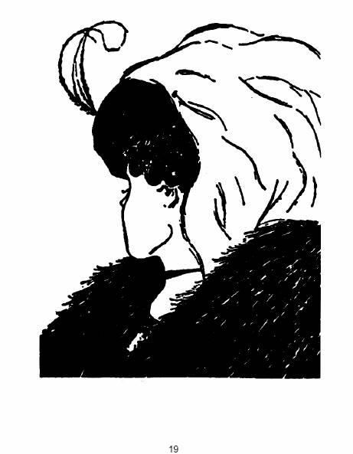
… requerimos romper nuestros paradigmas y desarrollar una visión con múltiples aristas pero centrados en el cliente …

Slide 32
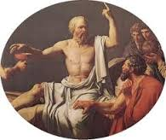
… ya no es suficiente el conocimiento pasado…

Slide 33

… necesitamos actuar con base en conocimientos en tiempo real…

Slide 34
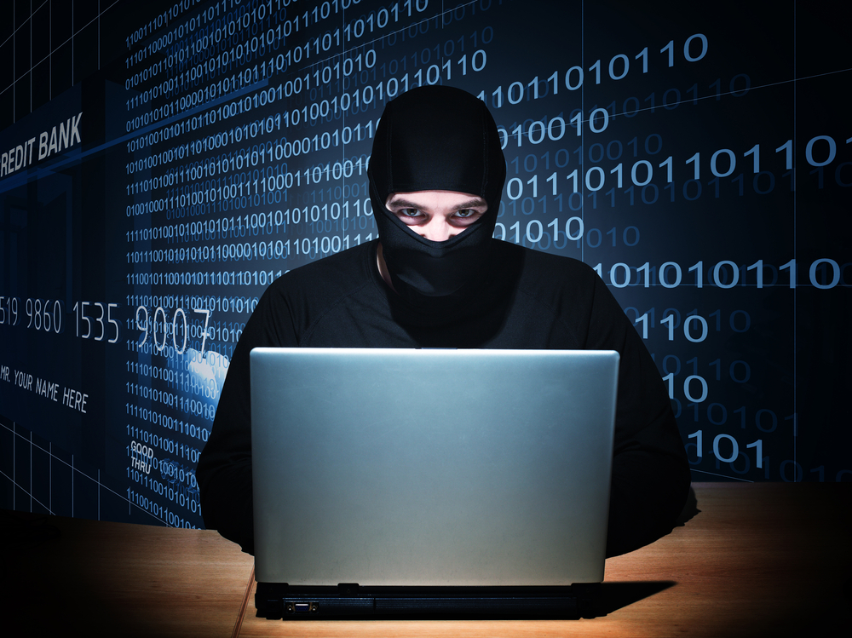
… de lo contrario seremos presas de las mafías y organizaciones criminales…

Slide 35

El comportamiento de las personas y organizaciones es tan único como una huella dactilar…

Slide 36
… el juego de hoy es aprender rápidamente…
1 Learn
Digital
Succes
Cycle
2 Grow
2 Build

Slide 37











… y desarrollar capacidades digitales que hoy no se tienen…
Logical Security
Data Science
Rules of Engagement
Big Data
Artificial Intelligence
Cloud & Devops
Cognitive Computing
Talent Development
IoT
User
Xperience
Copyright Singular Team 2017

Slide 38





















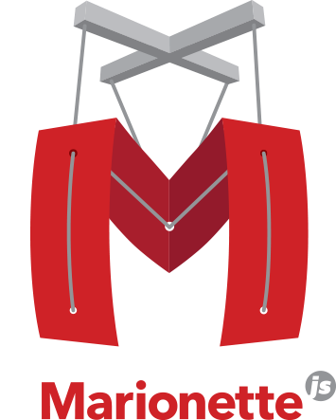
































Para ello se requiere el uso de tecnología…
Mobile & Wearable
Cloud
Management
Front
Tecnologías
CI & QA (BDD)
Back
Platforms

Slide 39
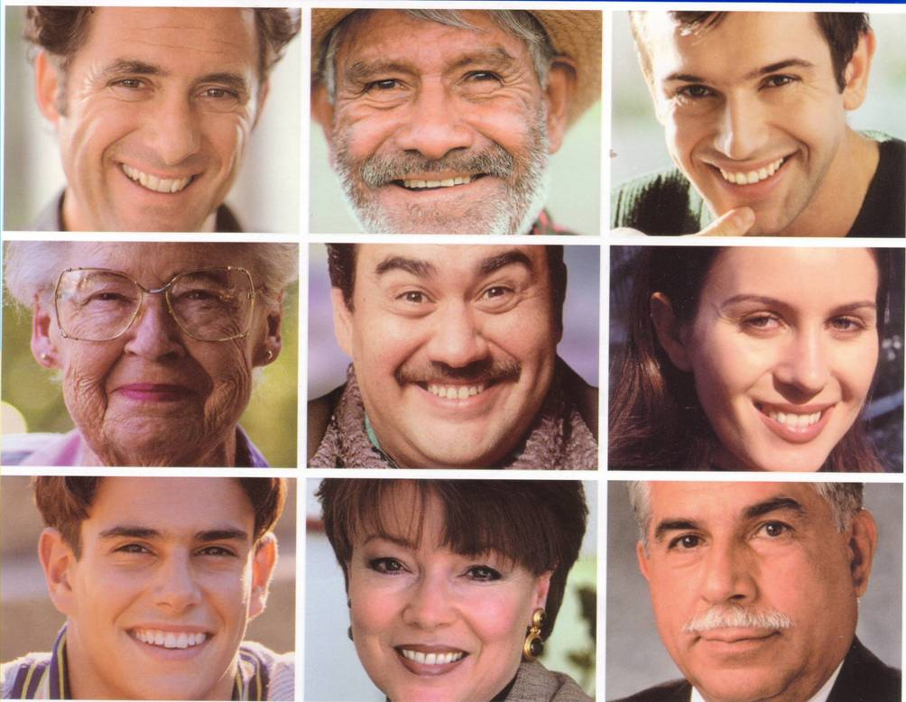
Podemos y debemos comenzar a desarrollar capacidades digitales para darles seguridad personalizada…

Slide 40
Cuida lo mas preciado que tienes:
Tus clientes
Tus empleados
Tus partners
Y te aseguro…

Slide 41
COMPLIANCE NO SERA UN PROBLEMA…
SERA TU ADN¡¡¡

Slide 42
Algunas frases para tener en mente…
No harán muy grandes cosas los que vacilan por querer seguridad…
Thomas Stearns Eliot
No hay seguridad en esta tierra, sólo hay oportunidad.
Douglas MacArthur
La seguridad es mayormente una superstición.
Helen Keller

Slide 43
And keep in mind…
“Leaving this room, please forget all that I just said; is going about to change almost completely in the next 6 months”
Douglas Merrill, Google’s Former CIO

Slide 44



Gracias¡
Rigoberto Saenz Serrania
rigo@rsaenzs.com
r.saenz1993@gmail.com
Twitter: @rsaenzs
Facebook: Rigo Saenz
LinkedIn: Rigoberto Saenz S

